Slide 1

البريد الالكتروني
الصف الاول الاعدادي
الدرس الخامس
الاسم /حنين يوسف
الصف الدراسي الاول
اشراف داخلي /د:رحاب حجازي
اشراف خارجي/م:سماح الدمك
2025-2026

Slide 2




معرفي :يشرح عناصر البريد الالكتروني electron mail
1
الاهداف
مهاري:يمارس خطوات انشاء بريد الكتروني
2
وجداني :يقدر اهميه الخدمات التي يقدمها البريد الالكتروني في التعامل مع مواقع الانترنت
3
الوسائل التعليميه :جهاز كمبيوتر -الكتاب الالكتروني -الداتا شو -السبوره
4
استرتيجيه التدريس :الحوار والمناقشه -التعلم التعاوني -التطبيق العملي
5
التمهيد :كيف يمكنك انشاء بريد الكتروني خاص بك ؟
6

Slide 3

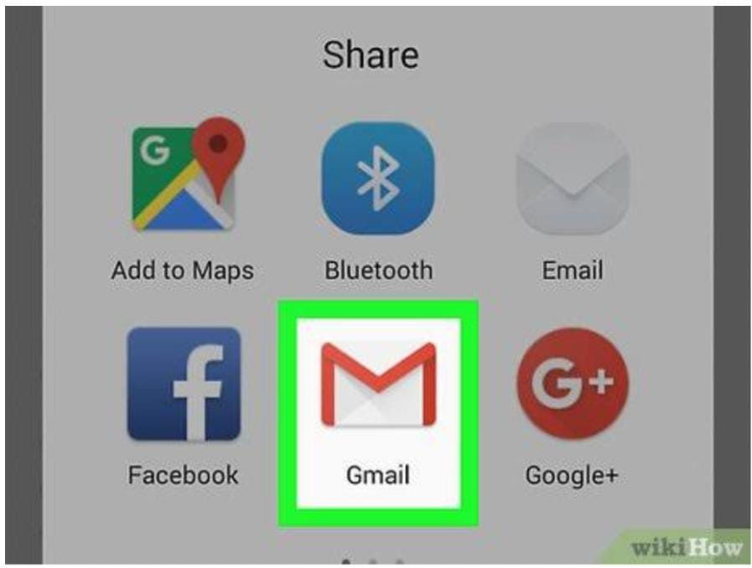

عناصر الدرس
مفهوم البريد الاكتروني :هو نظام اتصال رقمي يستخدم لارسال واستقبال الرسائل بين المستخدمين عبر شبكه الانترنت وهو احد ادوات الحوسبه السحابيه ويستخدم لمشاركه النصوص والملفات والصور وغيرها من المعلوماتت . تعد انظمه التشغيل ضروريه لتشغيل واداره الاجهزه الالكترونيه والاجهزه الذكيه الحديثه المختلفه .
مكونات عنوان البريد الالكتروني : يتكون عنوان البريد الالكتروني (email address) من تلاته مكونات رئيسيه وهي :1-اسم المستخدم 2- الرمز 3- اسم المدومين

Slide 4

مميزات استخدام البريد الالكتروني :1-السرعه 2- الموثوقيه 3-الخدمات الرقميه 4-التنوع 5-التكلفه 6-المسهوله .
عيوب استخدام البريد الالكتروني :1- الاختراق 2- الخصوصيه 3- الرسائل المزعجه 4-الاحتيال 5-الفيروسات .
مقدمي خدمات البريد الالكتروني:هناك العديد من مقدمي خدمات البريد الالكتروني المجاني المتاحين :مثل (out look -hot mail - gmail -yahoo mail)
الخروج من حسابك علي gmail :انقر علي ايقونه صوره ملفك الشخصي ثم اختر تسجيل خروج sign out .

Slide 5
الاساله والتدريبات
اختر الاجابه الصحيه مما يلي :
البريد الالكتروني هو............
ا-نظام اتصال يدوي ب- نظام اتصال رقمي
ج-نظام اتصال شمسي د-نظام فيروسي
من عيوب استخدام البريد الالكتروني ........
ا-السرعه ب- التكلفه ج-السهوله د-الاختراق

Slide 6

Thank You

